Slide 1
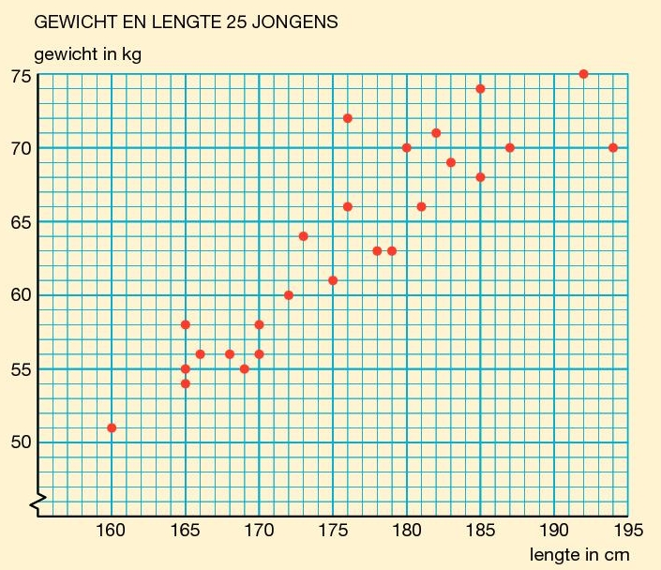
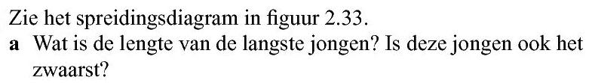










Opgave 53
De lengte van de langste jongen is $194 cm$
Nee, de zwaarste jongen meet $192 cm$
spreidingsbreedte
$$=194−160=34$$
, dus 34 $cm$
Modus is
$$165 cm$$
( komt 3 keer voor )
De mediaan is de lengte van de $13de$ jongen,
$$Mediaan=176 cm$$
1 VAR STATS geeft:
gemiddelde
$$\overline{x}≈176 cm$$
Voer in :
standaardafwijking
$$σ≈9 cm$$

Slide 2
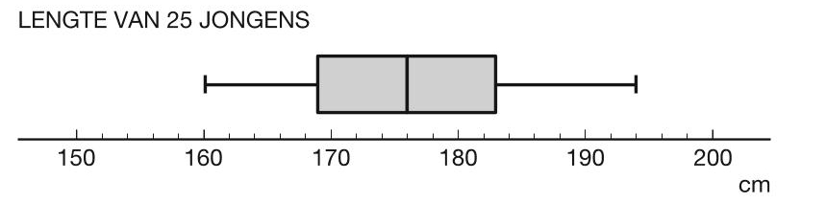











$$minX=160$$
$$Q_{1}=168,5$$
moet je vermelden !
1 VAR STATS geeft:
$$Me=176$$
$$Q_{3}=182,5$$
$$maxX=194$$
$$minX$$
$$Q_{1}$$
$$Me$$
$$Q_{3}$$
$$maxX$$

